Slide 1
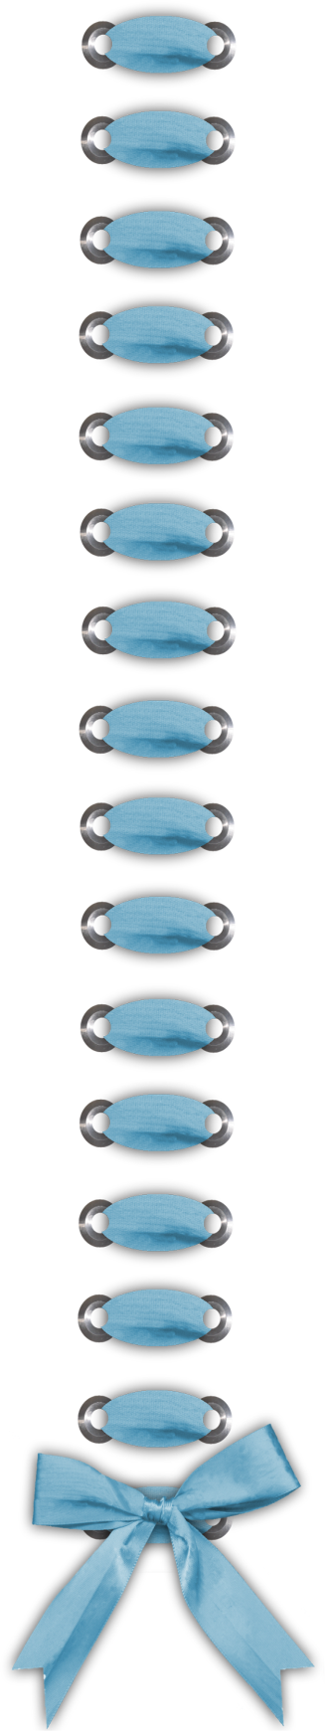

ВЕСЕЛО ИГРАЕМ- ПРЕДЛОГИ ЗАКРЕПЛЯЕМ
Кликни мышкой на конверт и ты узнаешь, что мы будем делать

Slide 2

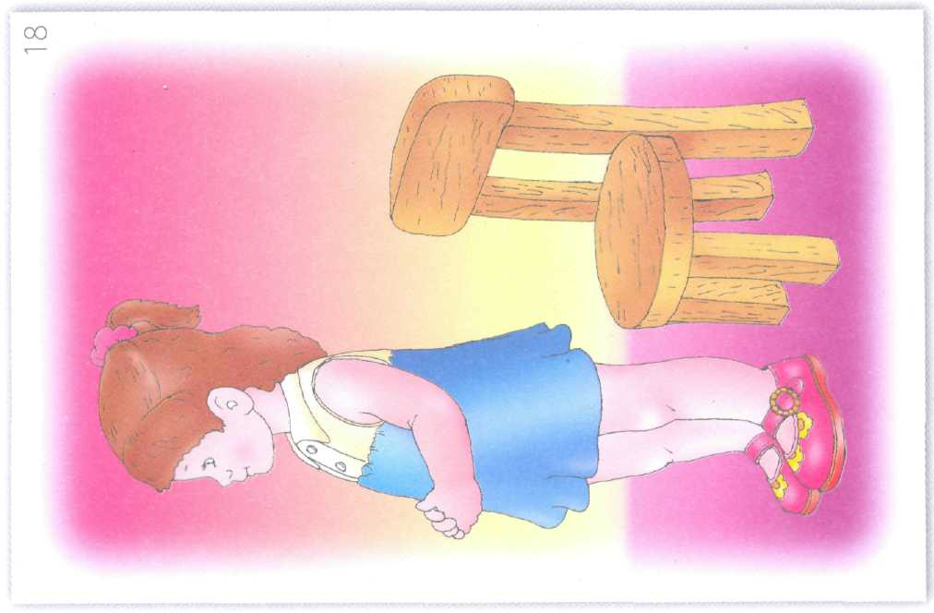
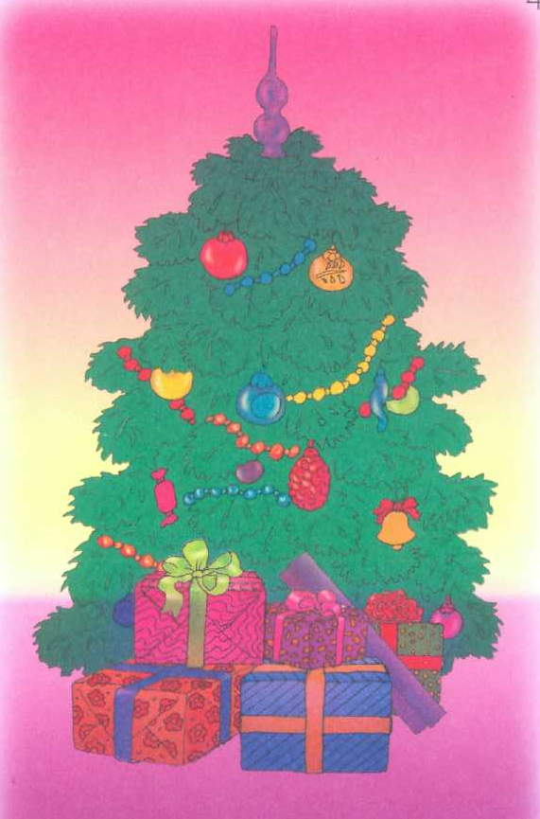
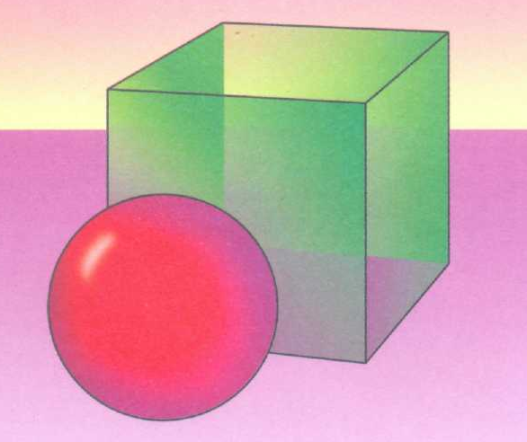

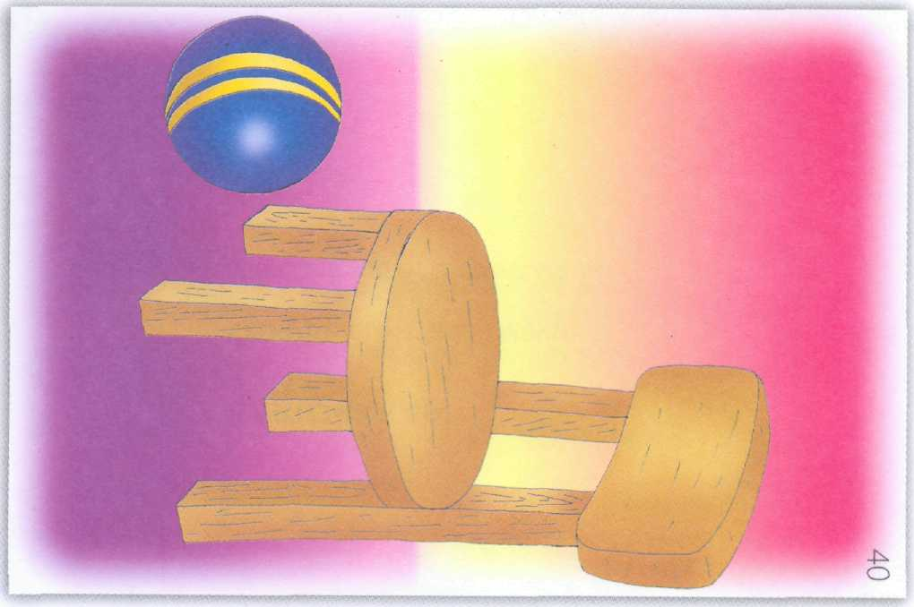
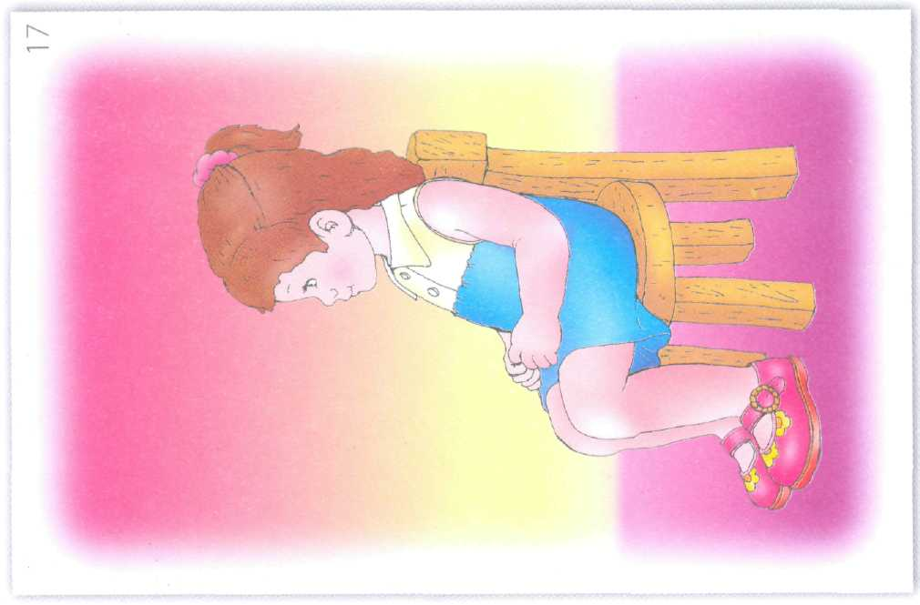

Найди картинку которая не соответствует схеме предлога

Slide 3





Найди картинку которая не соответствует схеме предлога

Slide 4


Найди бабочку, которая сядет на цветок

Slide 5


Найди гусеницу которая сидит перед яблоком

Slide 6
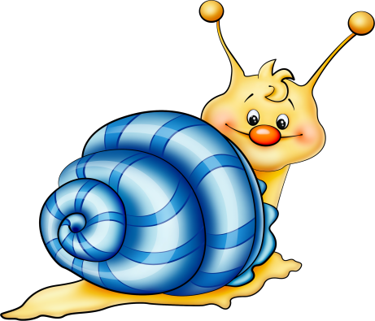
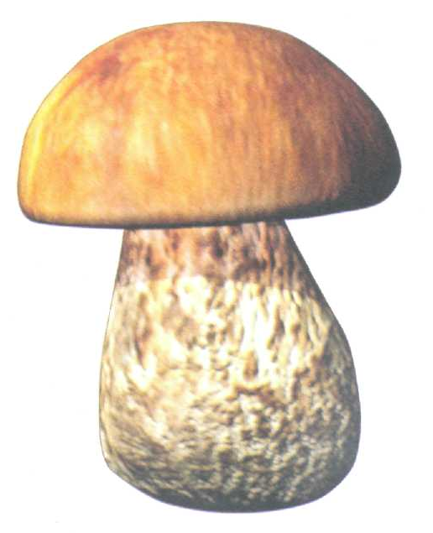
Найди улитку, которая сидит за грибком

Slide 7


Подбери картинки к схемам

Slide 8

МОЛОДЕЦ!
Кликни мышкой

Slide 9
Презентацию подготовила:
Учитель-логопед МДОБУ детский сад № 43,
города Новокубанска,
Краснодарского края.
Ковалева Елена Юрьевна
2011г.
Ресурсы:
http://forum.materinstvo.ru/index.php?showtopic=1600726

